Slide 1


Loading ...

Slide 2
IMPORTANT:
  If you suspect your child is in need of speech therapy, you should consult a speech therapist.
  This application does not replace a speech therapist, but offers an additional supporting tool .

Slide 3

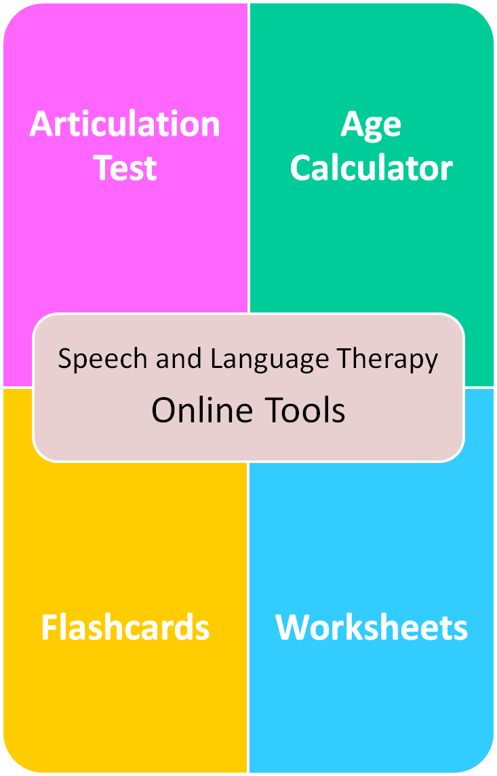

Slide 4


Slide 5
HOME
DISCLAIMER ERASMUS+
RECOMMENDED USAGE
COPYRIGHT
Pictures
WHO ARE WE
Partner links + logos
Website url
Project Facebook page
EXIT

Slide 6




ABOUT THE PROJECT
This application was designed by the Erasmus+ KA2 Strategic Partnership Project consortium of “Interactive Tools for Teachers and Children at Initial Education”
For more information please visit our website and social media channels.
http://speechpathologytools.eu
The European Commission support for the production of this mobile app does not constitute an endorsement of the contents which reflects the views only of the authors, and the Commission cannot be held responsible for any use which may be made of the information contained therein.
Notes:
Linklere gidebilmeli kullanıcı.
Aktif olmalı.

Slide 7
HOME
DISCLAIMER ERASMUS+
RECOMMENDED USAGE
COPYRIGHT
Pictures
WHO ARE WE
Partner links + logos
Website url
Project Facebook page
EXIT
ABOUT THE PROJECT
This application was designed by the Erasmus+ KA2 Strategic Partnership Project consortium of “Interactive Tools for Teachers and Children at Initial Education”
For more information please visit our website and social media channels.
http://speechpathologytools.eu
The European Commission support for the production of this mobile app does not constitute an endorsement of the contents which reflects the views only of the authors, and the Commission cannot be held responsible for any use which may be made of the information contained therein.

Slide 9
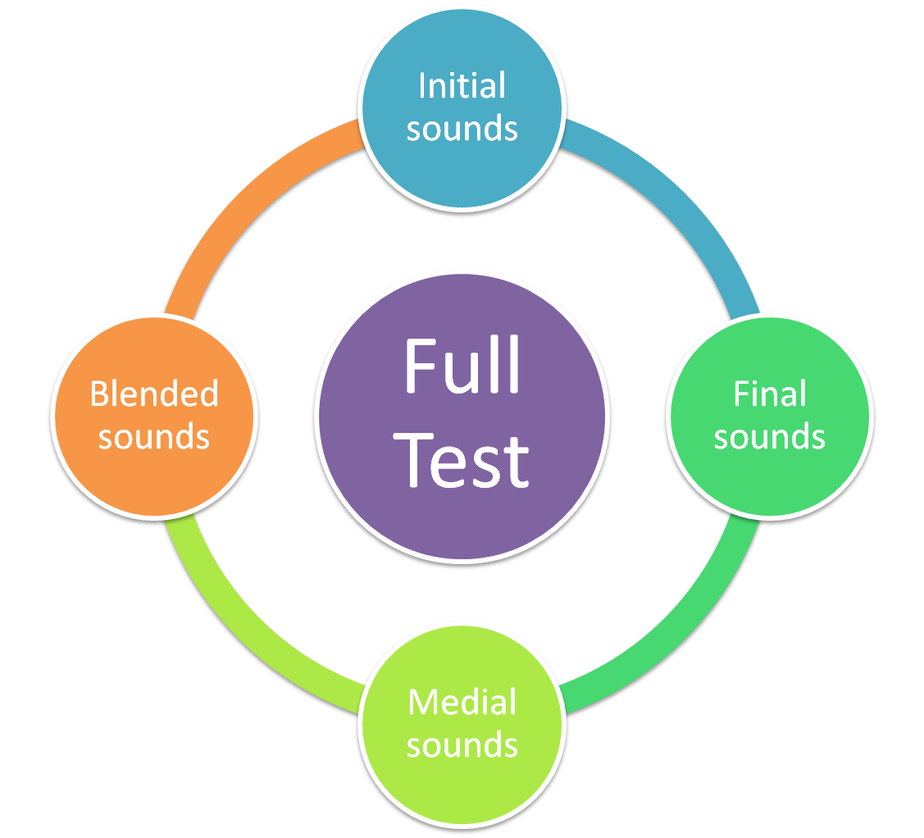
Notes:
Her bir ortak kurum, ülkelerindeki kelime listesinden seçim yapacak.
Böylece max. 250-300 kelime ile testler oluşturulacak.
Türkçe için 29 kelime için 6şar (ğ başta olamıyor aslında, j de sınırlı) kelime dersek 174 kelime olur mesela.
Resimler lisanslı ya da free olmalı.
Ülkelerin belirlediği kelimelerden ortak olanları tespit edip resimlerini çıkartacağız REDVET olarak.
Sonra da ortak olmayan kelimeler için her bir ortaktan resimler isteyeceğiz.

Slide 10
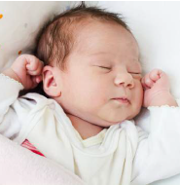
BABY
COMMENT: SHOW MAXIMUM 2 PER POSITION PER PROBLEM, SO MAXIMUM 8 FOR ONE PROBLEM SOUND AND REPEAT FOR THOSE SOUNDS THAT ARE A PROBLEM
CORRECT
INCORRECT
Notes:
CORRECT veya INCORRECT seçilecek.
Bunun sonucu testin bitiminde tabloda çıkacak.
Bunun kodunu Softqnr yapacak.

Slide 11
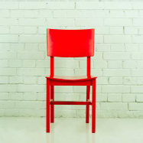
CHAIR
CORRECT
INCORRECT

Slide 12
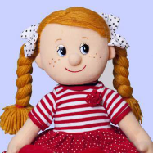
DOLL
CORRECT
INCORRECT

Slide 13
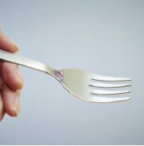
FORK
CORRECT
INCORRECT

Slide 14
COMPLETE
THE TEST

Slide 15
PHONOLOGICAL TEST RESULT
BELL CURVE CHART
Notes:
BELL CURVE CHART bence gereksiz.
Birçok öğrenci için kullanıcı kaydı tutulursa, birbirleriyle kıyaslama yapılmış olur.
Teste katılanların ortalaması ve o öğrencinin durumunu grafiksel göstermesi açısından.
Eğer ortaklar hem fikirse bu CHART’ı koymayabiliriz.
Çünkü şu anki tasarlanan PLAN’da kullanıcı kaydının tutulması yok.
Bunun esas sebebiye ETHICAL SITUATION veya CONSENT olarak ifade edebilirsiniz.

Slide 16
Phonological Test Result
 | Letters
 | A | B | C | D | E | F | G | H | I | J | K | L | M | N | O | P | Q | R | S | T | U | W | X | Y | Z | Score
Initial | T | T | F | T | T | T | F | F | T | T | T | T | T | T | T | T | T | F | T | T | T | T | T | T | T | %86 success
Medial
End
DOWNLOAD
SEND

Slide 17
PHONOLOGICAL TEST RESULT
BELL CURVE CHART

Slide 18

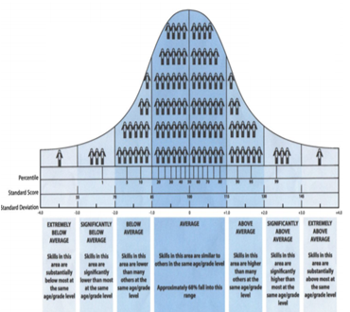
BELL CURVE CHART

Slide 19
HOME
DISCLAIMER ERASMUS+
RECOMMENDED USAGE
COPYRIGHT
Pictures
WHO ARE WE
Partner links + logos
Website url
Project Facebook page
EXIT
BELL CURVE CHART

Slide 21
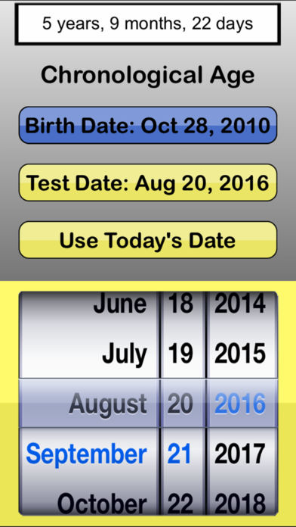
SHOW ORAL LANGUAGE SKILLS
SHOW SPEECH SOUND DEVELOPMENT
Notes:
Bunu NTU-UK yapacak, tasarlayacak.
ORAL LANGUAGE SKILLS için 3 yaştan itibaren çocuğun dil ve konuşma becerisini içeren 1 sayfalık PDF gösterilecek.
Çıkan yaşa uygun PDF görüntülenmiş olacak.
Örneğin 5 yaş 9 aylık çocuk için 5 yaşın dil ve konuşma becerilerine ait PDF görüntülenebilir olmalı.
Her dil için farklı olabileceği için, ŞABLON’u NTU oluşturup ortaklar içini doldurmalarını isteyecek.
SHOW SPEECH SOUND DEVELOPMENT kısmı ise bütün yaşları bir arada gösterebilir.
Burada hangi yaşta hangi kelimeleri kullanabildiği yer alacak.
Her dil için farklı olabileceği için, ŞABLON’u NTU oluşturup ortaklar içini doldurmalarını isteyecek.

Slide 22
SHOW ORAL LANGUAGE SKILLS
SHOW SPEECH SOUND DEVELOPMENT

Slide 23
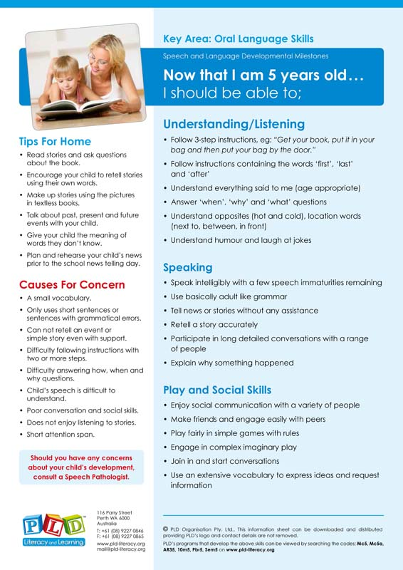
DOWNLOAD

Slide 24
SHOW ORAL LANGUAGE SKILLS
SHOW SPEECH SOUND DEVELOPMENT

Slide 25
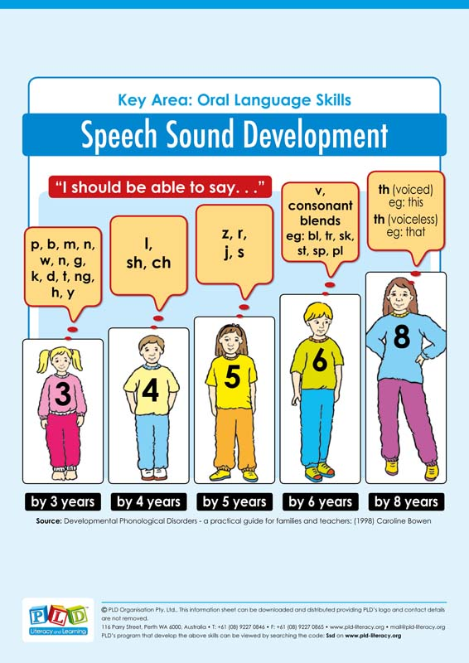

Slide 26
HOME
DISCLAIMER ERASMUS+
RECOMMENDED USAGE
COPYRIGHT
Pictures
WHO ARE WE
Partner links + logos
Website url
Project Facebook page
EXIT

Slide 28
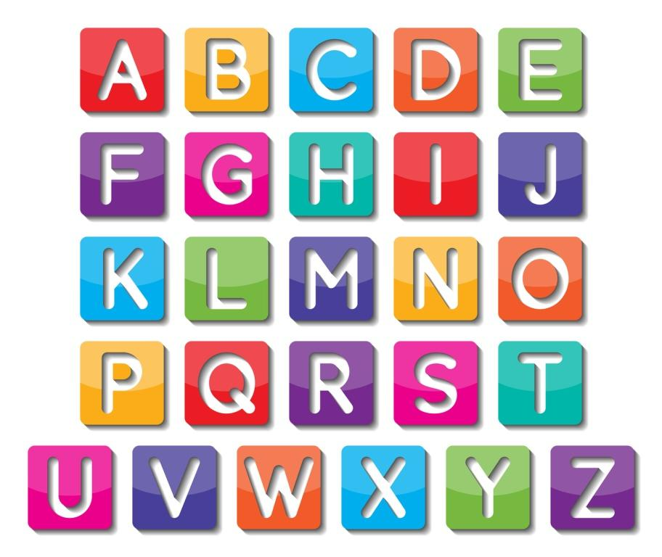
COMMENT: ONLY SHOW NATIONAL PROBLEM CASES

Slide 29
COMMENT: ONLY SHOW NATIONAL PROBLEM CASES

Slide 30
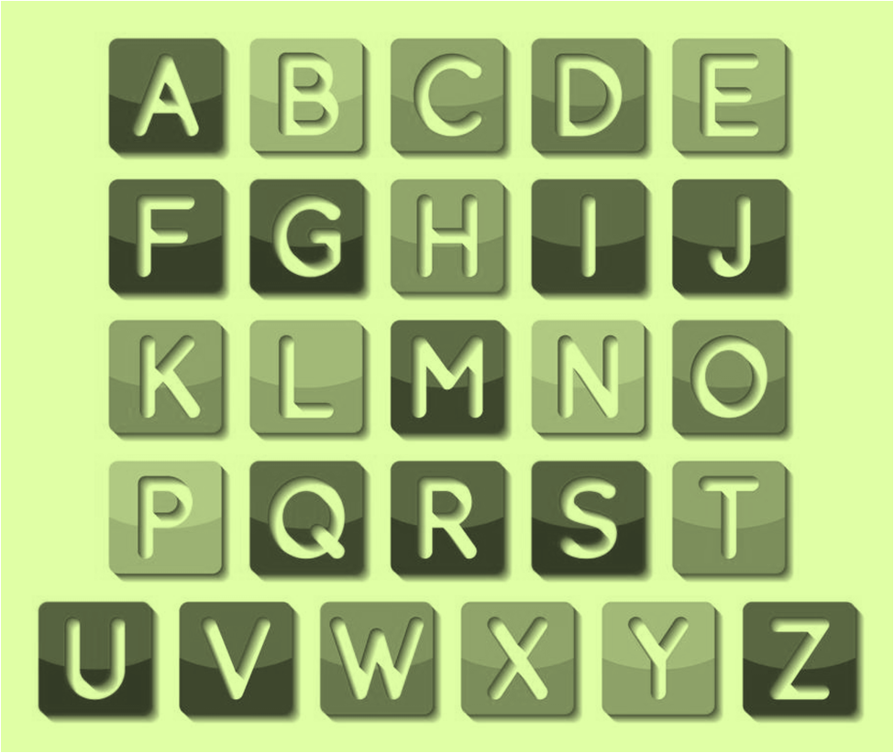
COMMENT: ONLY SHOW NATIONAL PROBLEM CASES
DO NOT TEST ON ....

Slide 31

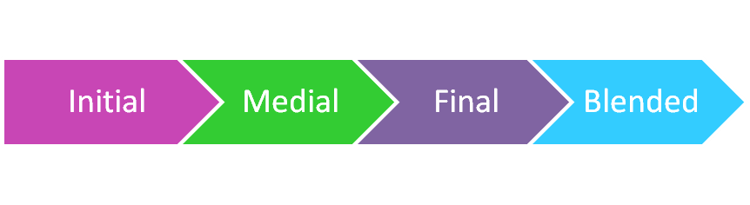
MINUS TESTS ON “R”
COMMENT: SHOW A MAXIMUM OF 30 IF 30 ARE AVAILABLE, IF NOT SHOW WHAT IS AVAILABLE
Notes:
Her bir ülkede iki şekilde olabilir. Toplantıda karara bağlamak gerekiyor.
Ya alfabedeki bütün harfler
En çok artikülasyon sorunu yaşandığı tespit edilmiş harfler
Başta, ortada, sonra ve karışık (hem başta hem ortada harfin geçmesi durumu gibi) durumlar için kelime listelerini HER ÜLKE kendisi tespit edecek.
Ses kayıtlarını her ülke kendi dilinde yapıp SOFTQNR’a verecek.

Slide 32
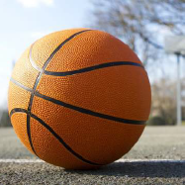
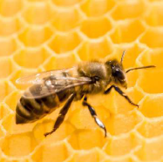
BABY
BALL
BEE
IMPORTANT: if repeated mispronunciation occurs (2-3 times), stop the exercise and consult your speech therapist for further advice

Slide 33

BABY

Slide 34
BALL

Slide 35

BALLOON

Slide 36
BEE

Slide 37
HOME
DISCLAIMER ERASMUS+
RECOMMENDED USAGE
COPYRIGHT
Pictures
WHO ARE WE
Partner links + logos
Website url
Project Facebook page
EXIT
BEE

Slide 41
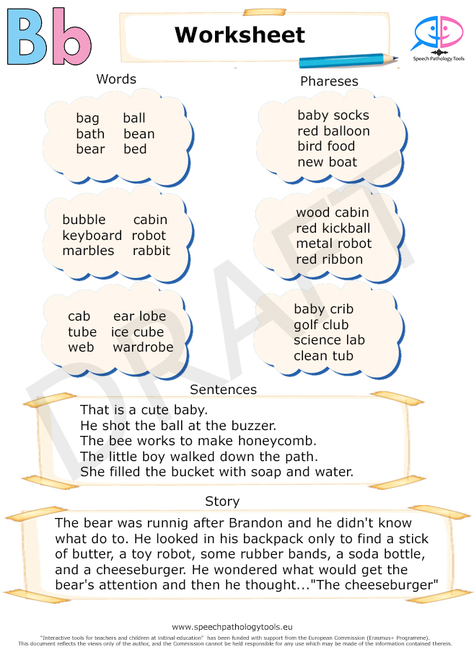
DOWNLOAD
Notes:
Her bir ülkede iki şekilde olabilir. Toplantıda karara bağlamak gerekiyor.
Ya alfabedeki bütün harfler
En çok artikülasyon sorunu yaşandığı tespit edilmiş harfler
Başta, ortada, sonra ve karışık (hem başta hem ortada harfin geçmesi durumu gibi) durumlar için kelime listelerini HER ÜLKE kendisi tespit edecek.
Sonrasında REDVET worksheet PDF’lerini oluşturacak her bir dil için.
Story kısmını kaldırabiliriz istenirse.
Worksheet sayfa formatı uygun mu? Ortakların önerileri varsa ona göre revize edebilirim.

Slide 42
HOME
DISCLAIMER ERASMUS+
RECOMMENDED USAGE
COPYRIGHT
Pictures
WHO ARE WE
Partner links + logos
Website url
Project Facebook page
EXIT
DOWNLOAD
Notes:
Her bir ülkede iki şekilde olabilir. Toplantıda karara bağlamak gerekiyor.
Ya alfabedeki bütün harfler
En çok artikülasyon sorunu yaşandığı tespit edilmiş harfler
Başta, ortada, sonra ve karışık (hem başta hem ortada harfin geçmesi durumu gibi) durumlar için kelime listelerini HER ÜLKE kendisi tespit edecek.
Sonrasında REDVET worksheet PDF’lerini oluşturacak her bir dil için.
Story kısmını kaldırabiliriz istenirse.
Worksheet sayfa formatı uygun mu? Ortakların önerileri varsa ona göre revize edebilirim.

Slide 44
EMBED STRIPPED RESOURCES PAGE PER LANGUAGE (hidden pages from website)

